Slide 1
工具人交友─約會改變世界 一種大家不願意換成法幣的虛擬幣
第三組 DAGGER
台大資工 黃晨軒
台大電機 吳冠融
台大資工 張凱捷
台大資工 賴 達

Slide 2
法幣本位VS虛擬幣本位
賣虛擬幣一夕暴富→有個傻子把辛苦賺來的錢全部換成了廢紙
幣價暴跌→有心人士在炒作法幣，導致法幣飆漲了好幾倍，跟風買法幣的人應慎防法幣泡沫化
虛擬幣只是一串數字，真實價值為零→法幣只是銀行裡的數字，真實價值為零
哪種幣才是夢幻泡影，取決於人們選擇什麼幣作為「價值標記」
價值標記:= 持有該幣說明你曾經做了些有價值的事

Slide 3
創造一種有內在價值的幣種(工具人幣)
工具人幣具有內在價值的原理
獲得途徑透明且有意義
無法轉讓

Slide 4
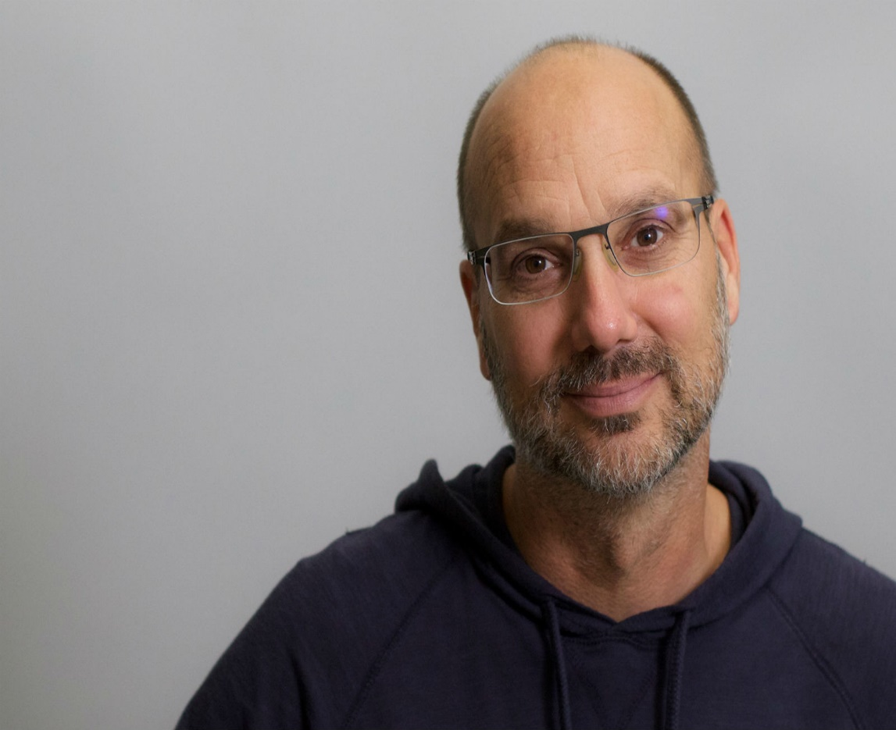
服務社會→錢→約會 VS 服務社會→工具人幣→約會
交友市場的痛點：不知道高富帥的「富」從何來？
為了錢接受約會邀請有違善良風俗…
次級勞動市場的痛點：用錢僱人流俗且無法確保品質
工具人幣使我們可以確保「富從服務來」
人們可以有衡量約會者 ”富” 的一個新的維度
工具人幣目標→
幫善男子善女人找到「那默默的一群」
更有意義的衡量追求者有多喜歡自己
使勞動除了對價關係還多出品質維度

Slide 5
工具人幣
獲取方法→提供令人滿意的服務(對萬用幣擁有者或非營利組織)
服務發生時
工具人幣獲取量=服務價格*服務品質分/服務滿分
萬用幣補償量=服務價格*(滿分-服務品質分)/服務滿分
工具人幣用途
證明自己有品質的服務過他人
約會、加喜歡的人好友(明戀)
暗戀功能(為了特定對象把錢捐給系統/慈善機構)
換萬用幣

Slide 6
萬用幣
諸多獲取方法
用DEXON換(儲值)
用工具幣換(如果你不想約會)
系統獎勵
暗戀捐贈(例如給非營利組織)
被人加好友
被約會
提供很差的服務(誤)
萬用幣用途(基本上就是錢或者說APP上的代幣)
購買有品質的他人服務(家教Example)
捐給非營利組織
換成錢(換成DEXON)

Slide 7
雙軌制社群經濟
工具人幣
萬用幣(由合約擁有者提供DEXON準備金發行，使用者亦可購買)
儲值發生時： DEXON注入合約→萬用幣發行 Always 1:1
服務發生時： 萬用幣銷毀→工具人幣增發 Always 1:1
感情事件發生時： 工具人幣銷毀→萬用幣增發 Always 1:1
總體經濟恆等式
工具人幣+萬用幣=合約持有的DEXON(可想像成某種法幣)
確保本DAPP當中虛擬幣的最低價值
工具人幣價值>=萬用幣價值>=DEXON/法幣

Slide 8
工具人幣會泡沫化嗎？
擁有很多的工具人幣意味著你對社群提供了很多服務，創造了很多價值，是身分地位的象徵，你願意換嗎？
幣到用時方恨少→當你喜歡上一個人的時候，你的工具人幣夠約她出來嗎？
所以，不要輕易把辛苦服務他人得來的工具人幣換成錢

Slide 9

DEMO
註冊
發布服務
查看他人服務
呼叫服務
服務呼叫成功
服務完成給服務評分
查看他人資料
查看自己資料
購買/儲值萬用幣

Slide 10
商業模式/系統獲利來源(萬惡的現金流)
儲值萬用幣手續費(萬用幣換回DEXON不收費)
加好友手續費
約會評高分費用
借出DEXON給其他人(當大家覺得萬用幣很好用不想換的時候，我們可以調降準備率，借出合約持有的DEXON給其他需要DEXON的人)

Slide 11
為什麼用DEXON區塊鏈？
去中心化，增加公信力，各種資訊透明
以日用DAPP來說，Gas費用低且反應快速特別重要

Slide 12
總結(虛擬幣的價值)
很多人靠虛擬幣獲得了一堆法幣，這不是虛擬幣的價值
虛擬幣要被每天使用，並且能夠達成一些錢無法達成的交易，才是虛擬幣的價值
在我們的系統中，工具幣是唯一獲取約會機會的媒介，而工具幣只能透過有品質的服務他人獲得，不能透過財富轉移手段(例如繼承遺產、金融操作)獲得
創造一種大家不願意換成法幣的虛擬幣

